Slide 1
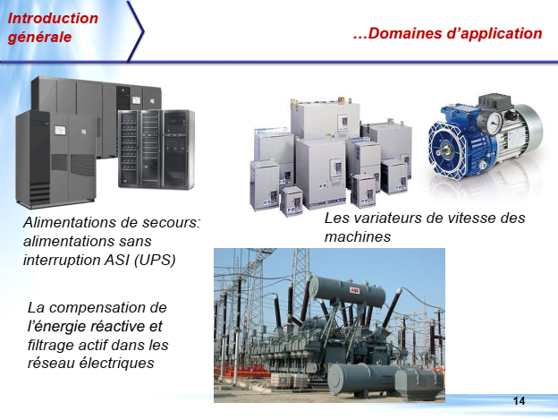

Centre Universitaire
Abdelhafid Boussouf Mila
المركزالجامعي عبد الحفيظ
بوالصوف ميلة
1ère Année Master électromécanique
Institut des Sciences et Technologie
Cours: Commande des machines électriques
Chapitre 01: Introduction
Dr: HIMOUR Kamal

Slide 2
Chapitre 01: Introduction
Propriétés électromécaniques des machines électriques Intérêt de la vitesse variable Variateurs de vitesse et leurs structures (pour les machines à courant continu et alternatif)

Slide 3
Chapitre 01: Introduction
1.1 Introduction
L’objectif de ce chapitre est de donner des généralités sur la transformation électromécanique. En effet c’est une transformation bidirectionnelle.
Elle joue un rôle important dans des domaines variés la traction électrique (transports publics, voitures électriques et hybrides), les machines-outils, les machines d’emballages, les chaines de production, la microélectronique,…

Slide 4

Chapitre 01: Introduction
1.1 Introduction
Energies électrique
Energie magnétique
Energie mécanique
Traction
Modes
Génération
Grandeurs Associées

Slide 5
Chapitre 01: Introduction
1.2 Propriétés générales de la conversion électromécanique
La conversion électromécanique présente les caractères suivants :
Recherche d’un rendement de transfert élevé.
Systèmes réversibles, conversion de l’énergie dans les deux sens.
La fiabilité et la durée de vie.

Slide 6
Chapitre 01: Introduction
1.3 Caractéristiques de la conversion électromécanique
L’étude de la conversion électromécanique est basée sur le principe de conservation de l’énergie. Celui-ci fait appel à une forme intermédiaire d’énergie, il s’agit de l’énergie électromagnétique. La force ou le couple électromécanique résulte de trois formes possibles d’interactions :
l’interaction entre deux courants,
L’interaction entre un courant et un circuit ferromagnétique,
L’interaction entre un aimant et un courant ou un circuit ferromagnétique.

Slide 7

Chapitre 01: Introduction
1.4 Système électromécanique
Un système électromécanique est caractérisé par k circuits électriques repérés par l’indice n (n =1, …,k). On peut associer à ceux-ci autant de courants ik, de tension uk et de flux totalisés 𝝋k.
Ces diverses grandeurs sont reliées par la relation générale :
Un tel système, soit un moteur, un relais, un dispositif de mesure, est géométriquement déformable. Il possède j degrés de libertés, caractérisés par j coordonnées généralisées xm (m=1,…j). Il peut s’agir d’un angle ou d’un déplacement linéaire.

Slide 8
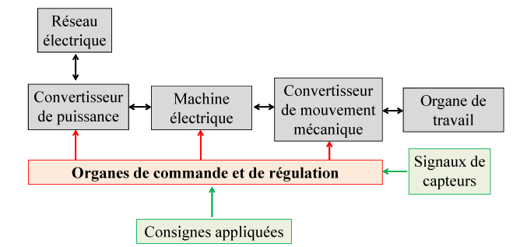
Chapitre 01: Introduction
1.5 Caractéristiques des machines tournantes
Les caractéristiques des machines électriques sont d'un intérêt fondamental pour l'utilisateur. Pour l'utilisateur, la machine électrique ne constitue qu'une partie d'un système plus large, par exemple, pour une machine motrice : Alimentation - Machine - Charge - Régulations (vitesse, tension) - Protections ... Dans un tel contexte, il est intéressant de considérer la machine électrique comme une boite noire possédant des entrées et des sorties liées par des relations qui sont caractéristiques de la machine.

Slide 9
Chapitre 01: Introduction
1.5 Caractéristiques des machines tournantes
Elles peuvent être formulées sous forme :
de systèmes d'équations différentielles (linéaires ou non) pour l'étude des phénomènes dynamiques, de la stabilité, de la régulation.
d'équations algébriques réelles ou complexes, linéaires ou non, pour l'étude des fonctionnements en régime.
de relations vectorielles entre phaseurs pour le fonctionnement en régime des machines à courant alternatif.
de courbes caractéristiques (mesurées ou prédéterminées) liant les grandeurs intéressant l'utilisateur et paramétrées par des grandeurs de réglage.

Slide 10
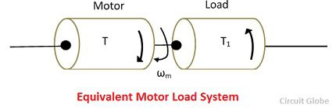
Chapitre 01: Introduction
La caractéristique fondamentale d'un moteur est la courbe :
couple moteur =fonction(vitesse).
Cm = f (N)
la charge est également définie par une relation caractéristique :
couple de charge =fonction(vitesse).
Cr =f (N)

Slide 11

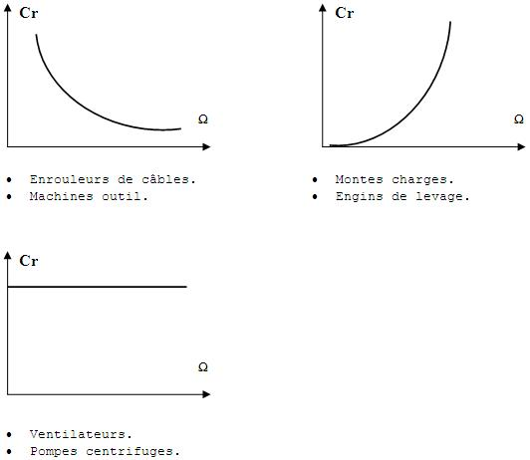
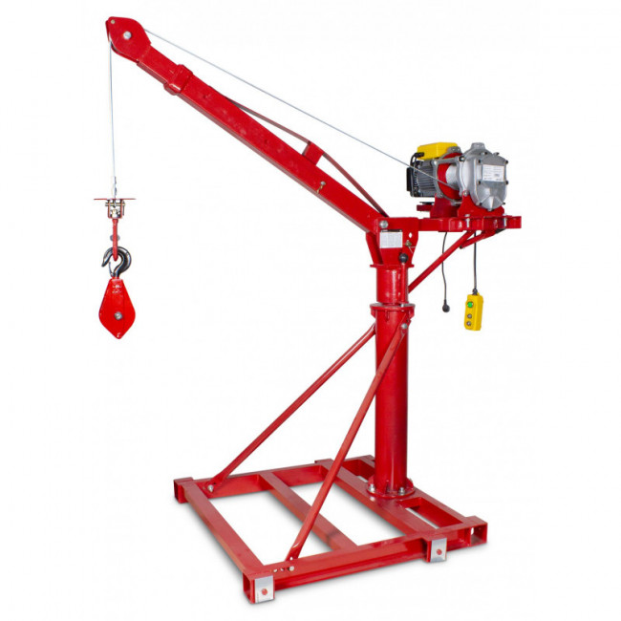
Chapitre 01: Introduction

Slide 12
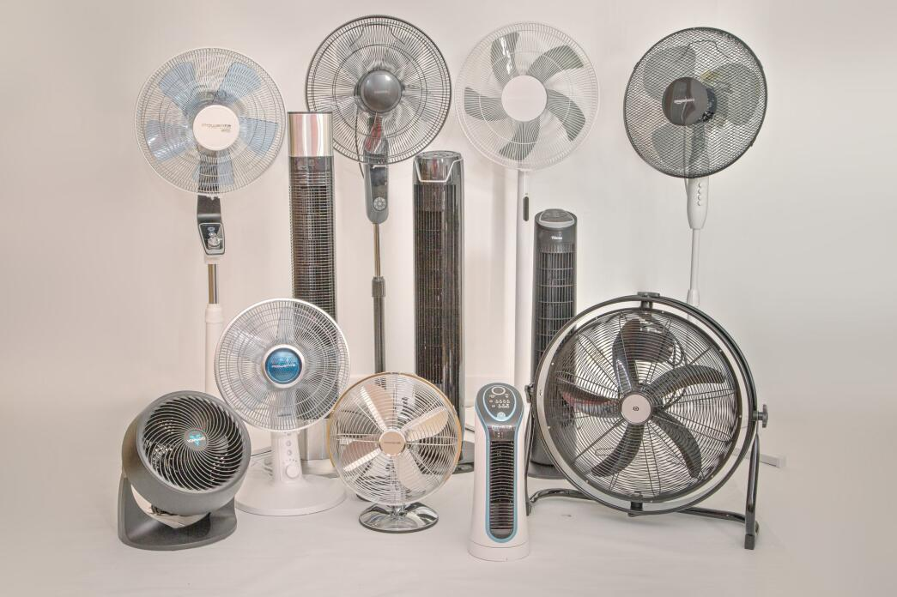
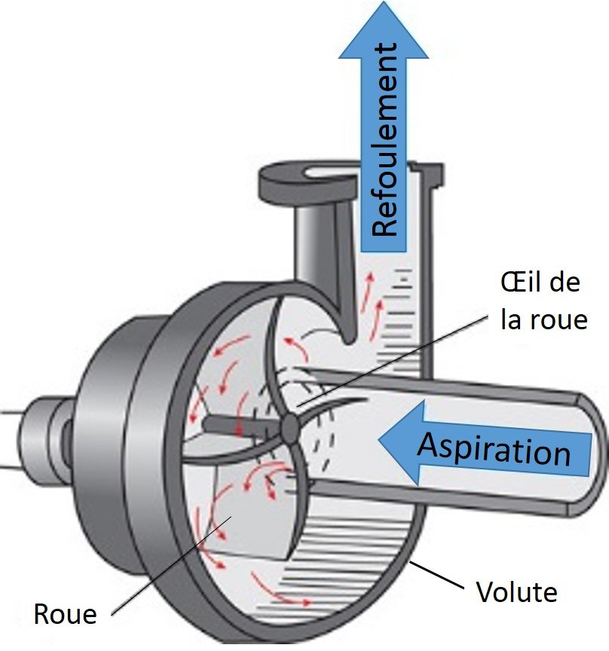
Chapitre 01: Introduction

Slide 13
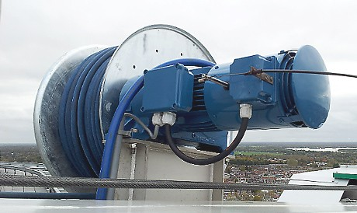
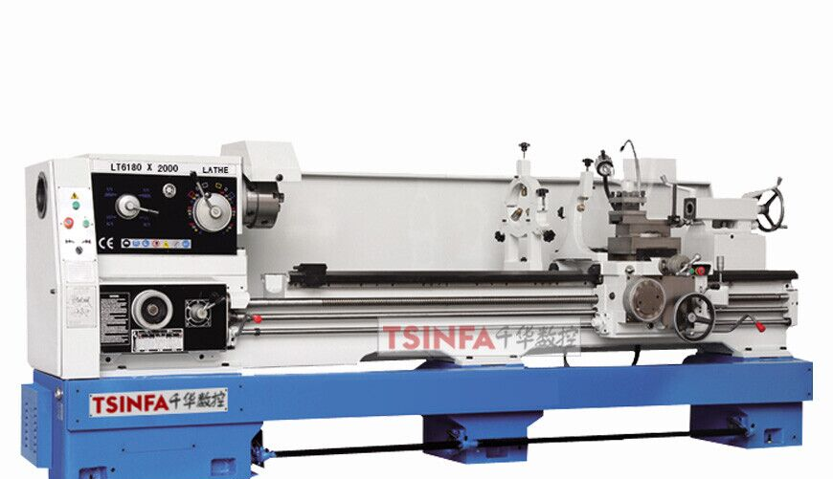
Chapitre 01: Introduction

Slide 14
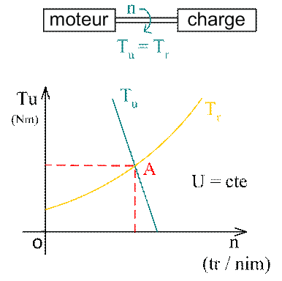
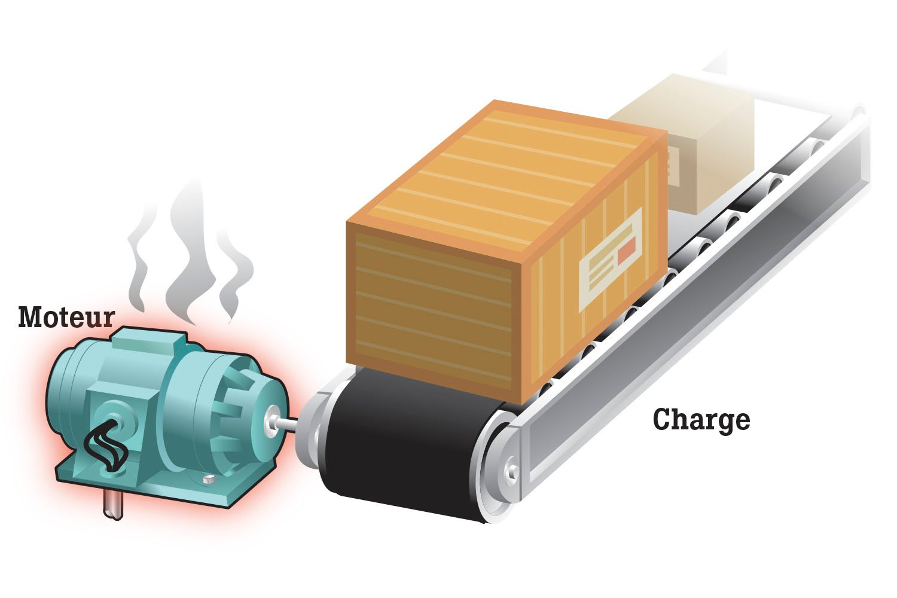
Chapitre 01: Introduction
Le fonctionnement de l'ensemble moteur + charge est fixé par la position relative de ces deux caractéristiques.
Le point d’intersection entre les deux caractéristiques Tu et Tr (n) détermine le point de fonctionnement de l’ensemble
Deux régimes distincts sont à considérer : la mise en vitesse (démarrage) et la vitesse normale (régime permanant).

Slide 15

Chapitre 01: Introduction
a) Mise en vitesse = démarrage
A l'instant initial de la mise sous tension, il faut donc que le couple moteur de démarrage soit plus grand que le couple résistant initial. Cmd> Cri
Par contre, pour éviter une accélération trop brutale, il ne faut pas que l'écart entre ces deux couples soit trop grand.
La différence entre le couple moteur et le couple résistant est appelé couple accélérateur et on a :
J représente le moment d'inertie de l'ensemble moteur et engin entraîné

Slide 16
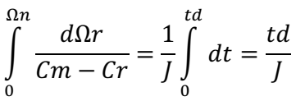
Chapitre 01: Introduction
a) Mise en vitesse = démarrage
Pour déterminer la durée du démarrage, séparons les variables :

Slide 17

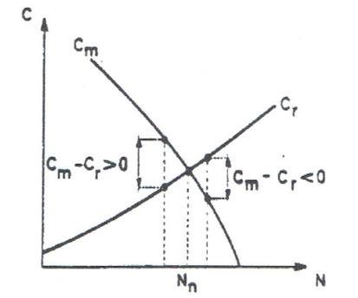

Chapitre 01: Introduction
b. Vitesse normale = régime permanent
La vitesse de régime est atteinte lorsque
Condition de stabilité : il faut avoir au voisinage du point de fonctionnement

Slide 18
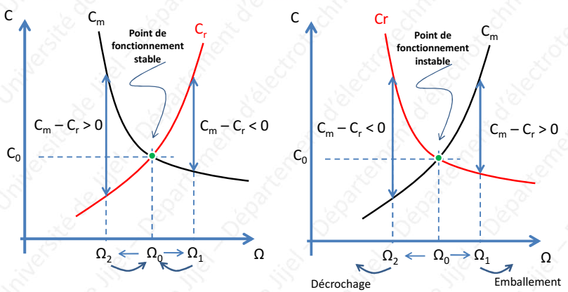
Chapitre 01: Introduction
b. Vitesse normale = régime permanent
Si le système est instable, deux cas peuvent se présenter, soit un emballement du moteur (voir moteur série) : Cm>Cr ; l’ensemble accélère dans le sens de Cm.
soit, lorsqu'on augmente le couple résistant jusqu'à une valeur où les deux courbes n'ont plus d'intersection, calage et l'ensemble moteur + charge ralentit jusqu'à l'arrêt complet : Cm<Cr .

Slide 19
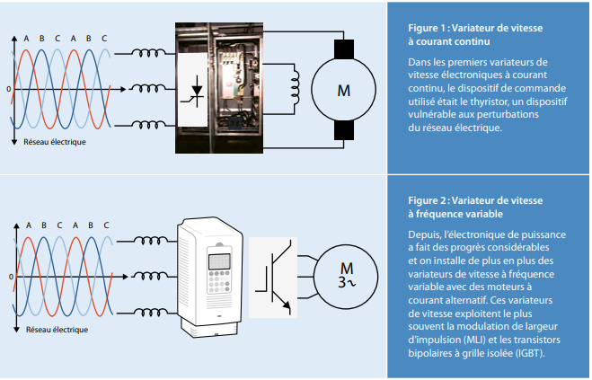
Chapitre 01: Introduction
1.6. Les Variateurs de vitesse
Un variateur de vitesse est un appareil électronique qui permet la commande et le contrôle de la vitesse d’un moteur électrique. Le choix du variateur est en fonction du moteur utilisé.

Slide 20
Chapitre 01: Introduction
1.6. Les Variateurs de vitesse
à partir d’une source, qu’elle soit monophasée alternative ou triphasée alternative, le variateur de vitesse va recréer en sortie :
Une tension variable en fréquence et en amplitude pour les moteurs à courant alternatif.
Une tension continue variable en amplitude pour les moteurs à courant continu.

Slide 21
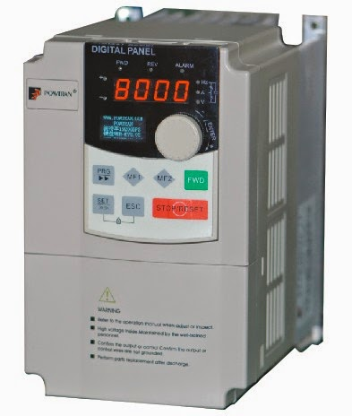
Chapitre 01: Introduction
1.6. Les Variateurs de vitesse
1.6. 1. Intérêt du variateur
L'utilisation du variateur permet:
De limiter le couple moteur à une valeur prédéterminée et de supprimer les risques d’endommagement de matériel.
La réduction de l'intensité au démarrage.
De travailler sur toute la gamme de vitesse avec rendement énergétique acceptable

Slide 22
Chapitre 01: Introduction
1.6. Les Variateurs de vitesse
1.6. 2. Critères de choix du variateur
Le variateur doit être choisi pour:
vaincre le couple résistant de la machine entraînée dans toute la plage de vitesse utilisée,
fournir le couple accélérateur nécessaire,
fournir le couple de freinage éventuellement nécessaire pour décélérer rapidement,
respecter la gamme de vitesse imposée par le procédé.

Slide 23
Chapitre 01: Introduction
1.6. Les Variateurs de vitesse
1.6. 2. Critères de choix du variateur
La précision
La précision s'exprimant en % de la vitesse affichée est l'écart maximal admissible par rapport à la vitesse de consigne. Cette précision s'étend donc sur toute la gamme de vitesse.
La gamme de vitesse
La gamme de vitesse est le rapport entre la vitesse maximale et la vitesse minimale de fonctionnement souhaité.
Les quadrants de fonctionnement
L'emploi d'un variateur électronique n'exclut pas d'utiliser des moyens conventionnels, mais l'électronique de puissance permet de réaliser les freinages et les inversions de sens de rotation avec souplesse, rapidité, précision et aux moindre frais en consommation d'énergie.

Slide 24
Chapitre 01: Introduction
1.6. Les Variateurs de vitesse
1.6. 2. Critères de choix du variateur
La puissance
La puissance d'un variateur est définie par le besoin mécanique de l'application (en régime permanent comme en régime transitoire).
La puissance du moto-variateur est définie en fonction:
de la puissance maximale nécessaire au fonctionnement de la machine en régime établi.
du couple de démarrage nécessaire pour la mise en vitesse de la machine dans le temps souhaité.
du diagramme de charge en cas de fonctionnement cyclique échauffement très variable dans le temps suivant les phases du mouvement (accélération, régime établi, décélération).

Slide 25
Chapitre 01: Introduction
1.6. Les Variateurs de vitesse
1.6. 2. Critères de choix du variateur
* La puissance
La puissance d'un variateur est définie par le besoin mécanique de l'application (en régime permanent comme en régime transitoire).
La puissance du moto-variateur est définie en fonction:
de la puissance maximale nécessaire au fonctionnement de la machine en régime établi.
du couple de démarrage nécessaire pour la mise en vitesse de la machine dans le temps souhaité.
du diagramme de charge en cas de fonctionnement cyclique échauffement très variable dans le temps suivant les phases du mouvement (accélération, régime établi, décélération).

Slide 26
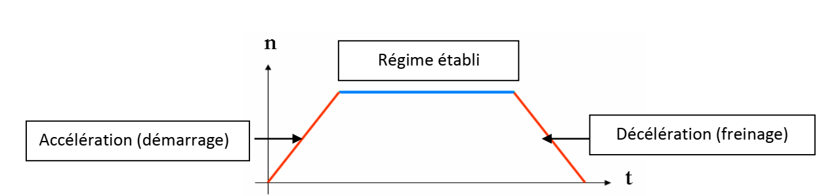
Chapitre 01: Introduction
1.6. Les Variateurs de vitesse
1.6. 2. Critères de choix du variateur
Diagramme de charge

Slide 27
Chapitre 01: Introduction
1.7. Les convertisseurs d’électronique de puissance
L’électronique de puissance concerne le traitement de l’énergie électrique. Elle permet de convertir cette énergie disponible sous une forme donnée (continue, alternative, basse ou haute tension, etc..) en une autre
Converter
Power input
Power output
Boucle de retour
Circuit de commande
Références
Source électrique brute
Convertisseur
Statique
Grandeurs électriques variables
La commande du C.S consiste à Déterminer les ordres de commutations des interrupteurs afin d’obtenir des grandeurs électriques variables suivant la variation des ordres de commutation
Ordres de commutation
Commande Convertisseur
Grandeurs électriques de référence

Slide 28
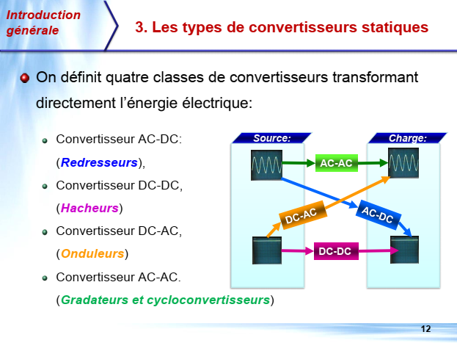
Chapitre 01: Introduction
1.7. Les convertisseurs d’électronique de puissance

Slide 29
Chapitre 01: Introduction
1.7. Les convertisseurs d’électronique de puissance
Les avantages de ces convertisseurs sont nombreux :
Contrôle et même régulation électronique possible du transfert de puissance.
Système moins lourd et moins encombrant,
Excellent rendement (plus de 95 %).
Facilité de mise œuvre grâce à l’automatisation.
Protections de plus en plus efficaces,
Cout relatif en baisse grâce aux progrès dans la fabrication et le montage des composants.

Slide 30
Chapitre 01: Introduction
1.8. Intérêt des systèmes d’entrainement à vitesse variable
Economiques :
Amélioration de la qualité du produit et la capacité de production.
Réduire les coûts de production via une réduction de la facture énergétique.
Techniques :
L’atténuation les pics des courants appelés par les moteurs électriques au moment du
démarrage.
La diminution de l’absorption de la puissance d’alimentation lors de démarrage direct des
moteurs.
Un démarrage bien contrôlé, en commandant directement le couple dans les régimes transitoires via des techniques de commande bien adaptés.
La réduction des vibrations et du bruit des machines via des techniques spécialisé.

Slide 31
Chapitre 01: Introduction
1.8. Intérêt des systèmes d’entrainement à vitesse variable
Techniques :
L’allongement de la durée de vie des systèmes d’entraînement à vitesse variable.
L’isolation du moteur du réseau, lui évitant ainsi un certain nombre d’inconvénients tel que
le déséquilibre des tensions qui provoque des échauffements et des couples parasites.
Permet de contrôler l’un ou plusieurs des paramètres suivants :
- une vitesse (linéaire ou angulaire),
- un couple ou un effort de traction,
- une position,
- une accélération ou un ralentissement,
- un débit,
- une pression,
- une température ;

Slide 32
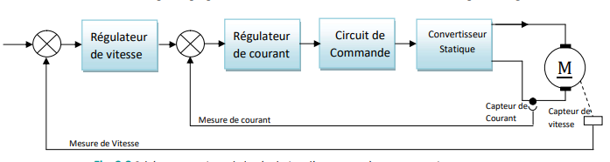
Chapitre 01: Introduction
1.9. Variateur de vitesse pour la machine à courant continu
schéma de principe d’un variateur de vitesse pour une machine à courant continu

Slide 33
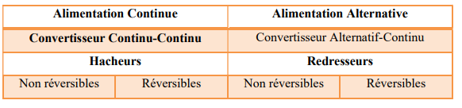
Chapitre 01: Introduction
1.9. Variateur de vitesse pour la machine à courant continu
Le convertisseur d’électronique de puissance permet de réaliser une tension d’induit variable. Les convertisseurs utilisés peuvent être classés comme suit

Slide 34
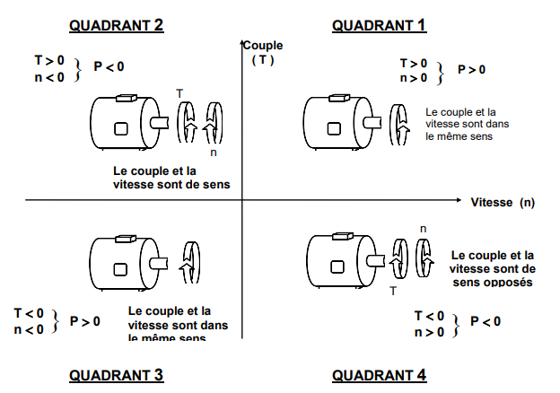
Chapitre 01: Introduction
1.9. Variateur de vitesse pour la machine à courant continu
Association Redresseur /MCC
A. Montages non réversibles
Les montages non réversibles sont utilisés lorsque la machine à courant continu ne doit tourner que dans un sens et que l’entraînement ne nécessite pas un freinage rapide. Cela permet la marche de la machine en moteur dans le quadrant I du plan (couple-vitesse)

Slide 35
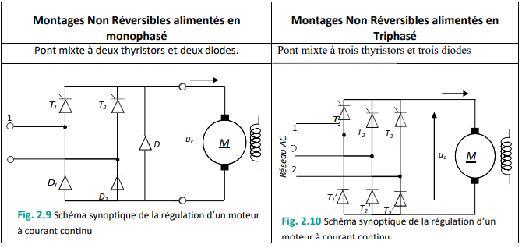
Chapitre 01: Introduction
1.9. Variateur de vitesse pour la machine à courant continu
Association Redresseur /MCC
A. Montages non réversibles

Slide 36
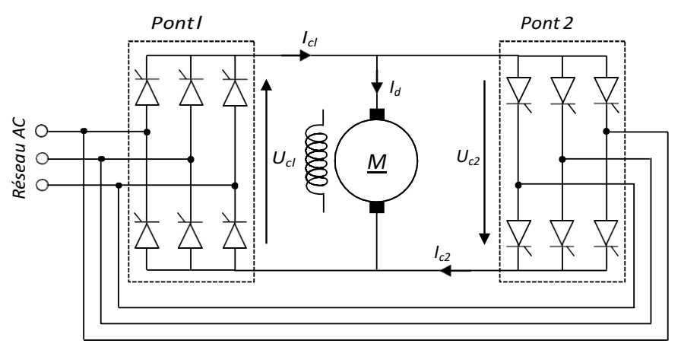
Chapitre 01: Introduction
1.9. Variateur de vitesse pour la machine à courant continu
Association Redresseur /MCC
B. Montages réversibles
Permettent un entrainement avec une inversion rapide du sens de rotation tout en assurant le fonctionnement dans les 4 quadrants
Pour pouvoir fonctionner dans les quatre quadrants et obtenir des inversions de couple très rapides , il faut utiliser deux ponts tout thyristors montés tète bêche . Pour assurer des inversions très rapides (5 à 20 ms) avec un équipement totalement statique, on doit utiliser deux montages redresseurs principaux tout thyristors montés en tête-bêche aux bornes d l’induit ; l’un fournit au moteur le courant Id positif, l’autre le courant Id négatif

Slide 37
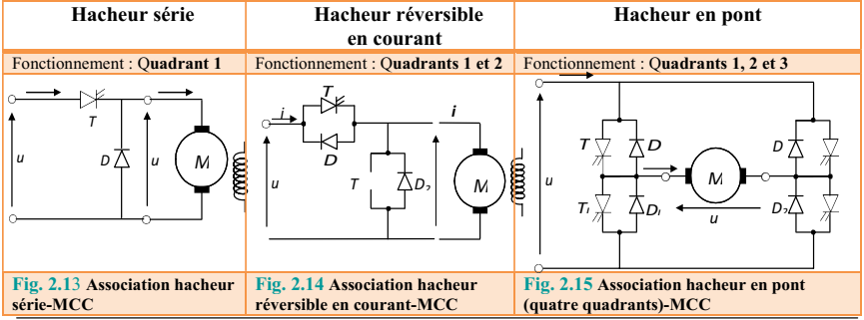
Chapitre 01: Introduction
1.9. Variateur de vitesse pour la machine à courant continu
Variateurs à hacheurs
Lorsque l’équipement est alimenté en courant continu, comme c’est le cas avec une batterie d’accumulateurs à courant continu en traction électrique, l’obtention de la tension continue variable appliquée à l’induit Ud est réalisée au moyen d’un hacheur

Slide 38
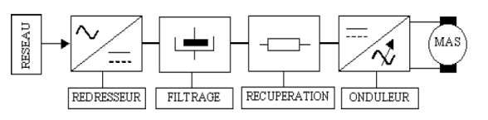
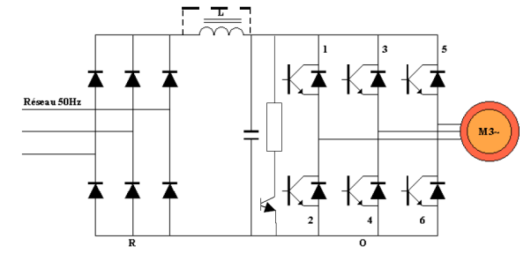
Chapitre 01: Introduction
1.10. Variateur de vitesse pour la machine à courant alternatif
Redresseur: ici c'est un pont de diode triphasé qui permet de transformer la tension alternative en tension continue ondulé.
Filtrage: un condensateur de filtrage permettant d'éliminer les phénomènes d'ondulations de tensions en sorti du redresseur.
Récupération: ce système permet de transformer l'énergie mécanique lors du freinage du moteur en énergie calorifique dans les résistances de dissipation comme système de freinage.
Onduleur: Ce système permettent de transformer la tension continue en une tension alternative amplitude et fréquence variables.

